Slide 1
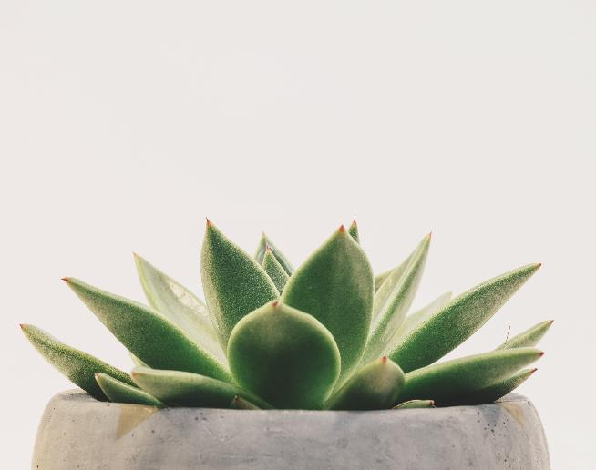
Паметен систем за наводнување
Борис Николовски 239055

Slide 2
Проблеми при одгледување растенија
Ограничени сме на тоа што можеме да го видиме и осетиме.
Лесно може да се наводни повеќе или помалце, наштетувајќи им на растенијата.
Потребно е време и напор за секојдневна грижа, особено во цели градини со повеќе растенија.
Неконзистентност и непотребно трошење на вода.
Можност за отсуство на подолго време, при што може да нема кој да ги наводнува растенијата.
Очекувани и неочекувани временски промени и сезони.

Slide 3
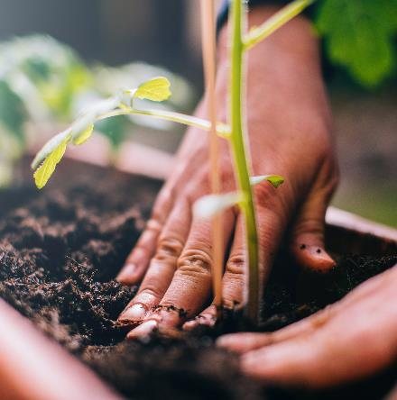
Циклус на одлегудвање растенија
Садење
Ѓубрење
Наводнување
Жнеење

Slide 4
Цели на системот за наводнување
Заштеда на вода – наводнување само кога имаат потреба растенијата.
Автоматизација и лесно следење на сите параметри што може да се видат за растението.
Одржливост и скалабилност – можности и опции за проширување на системот според потребите на градината.
Подобрување на квалитетот на растенијата.

Slide 5
Компоненти за изработка на системот
Sodaq ExpLoRer
Grove Base Shield
Сензори:
Влажност на почва;
Барометар (висина и притисок);
Температура и влажност на воздух;
Пумпа за вода
Батерии
Реле
Копчиња
Кутија
LoRaWAN Gateway модул

Slide 6
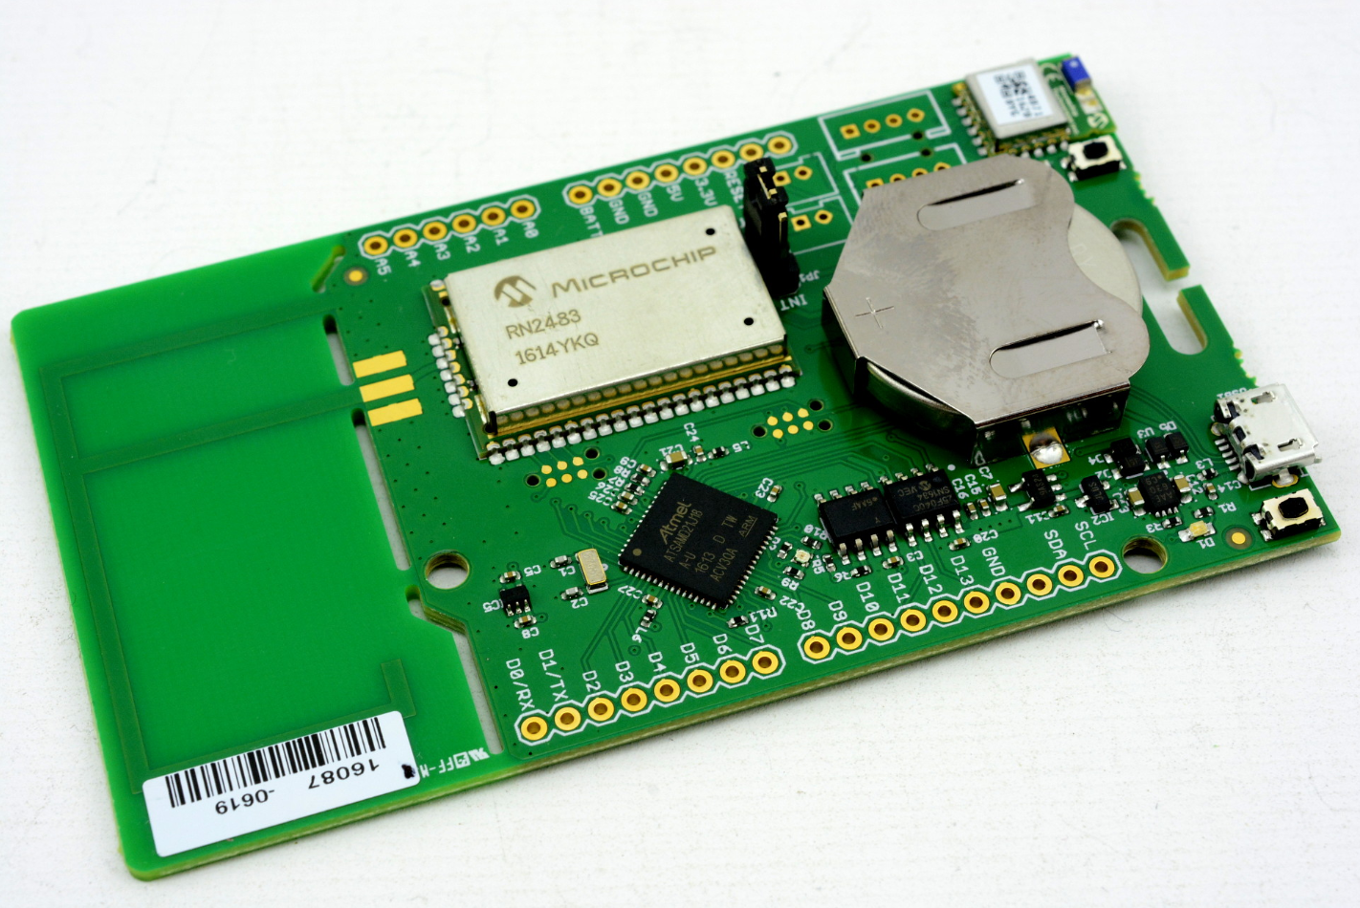
Sodaq ExpLoRer

Slide 7
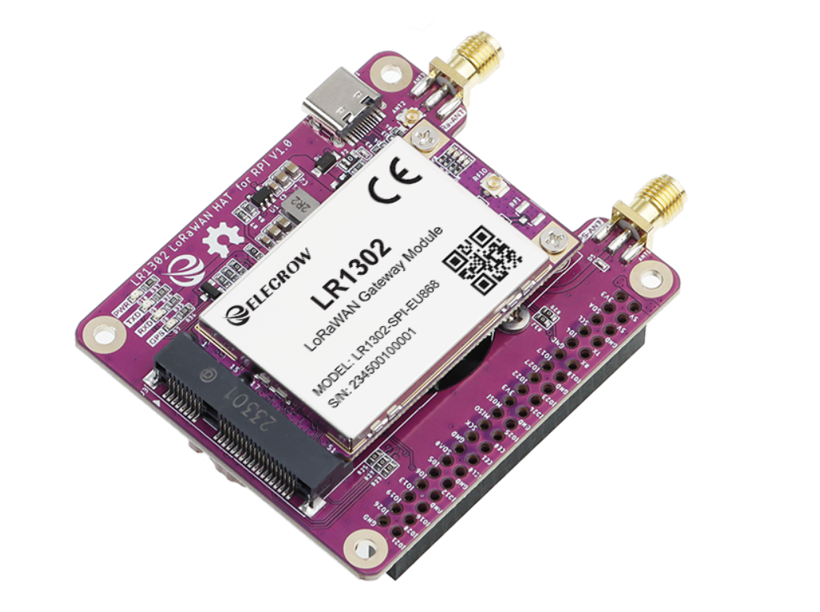
LoRaWAN Gateway Module

Slide 8
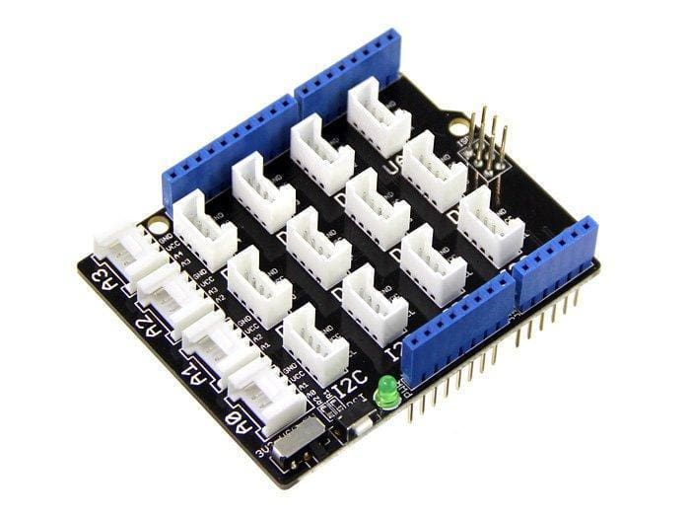
Grove Base Shield

Slide 9
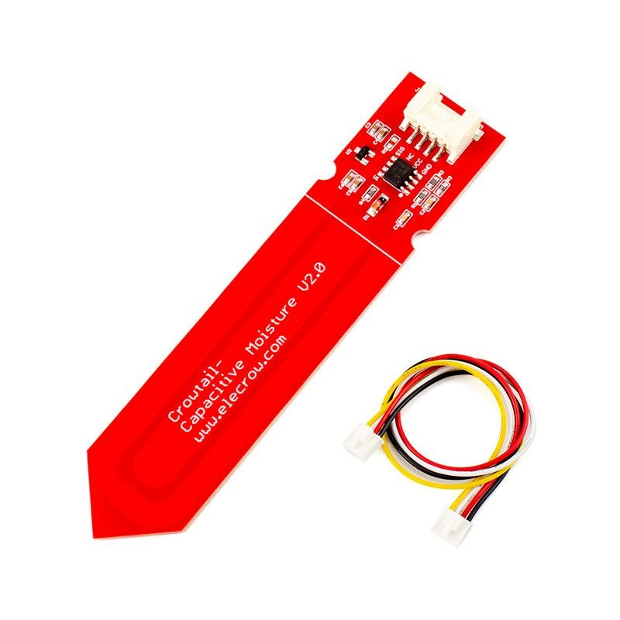
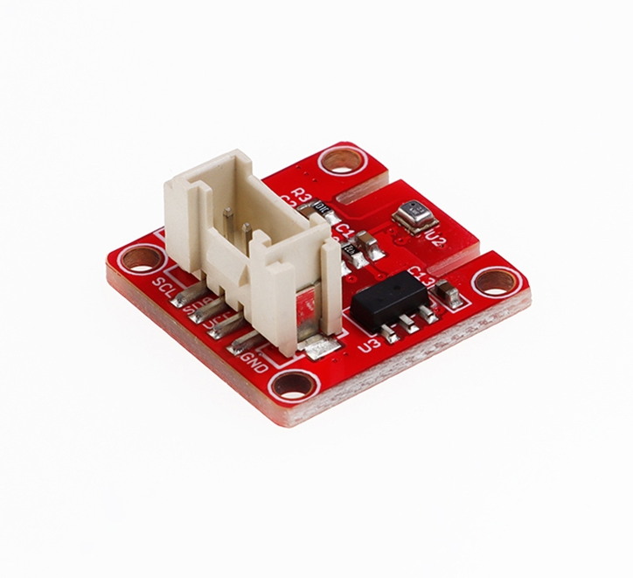
Сензор за влажност на почва и барометар

Slide 10
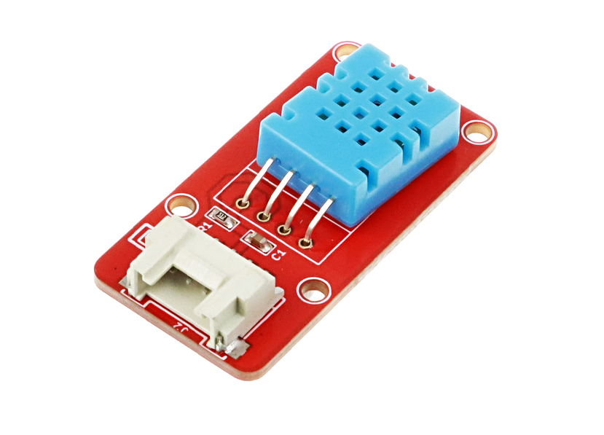
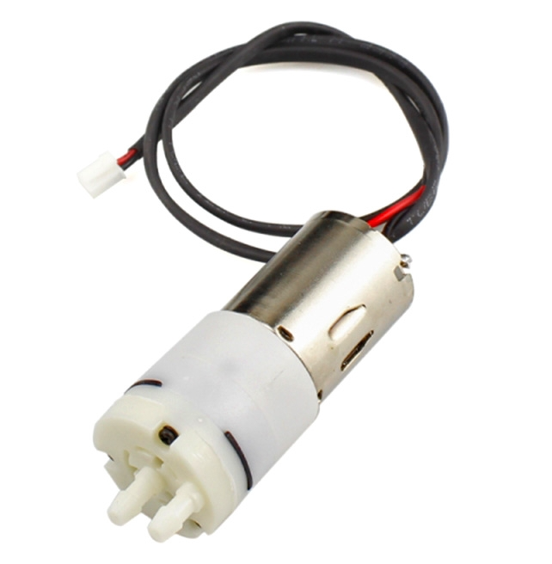
Температура и влажност на воздух и пумпа за вода

Slide 11
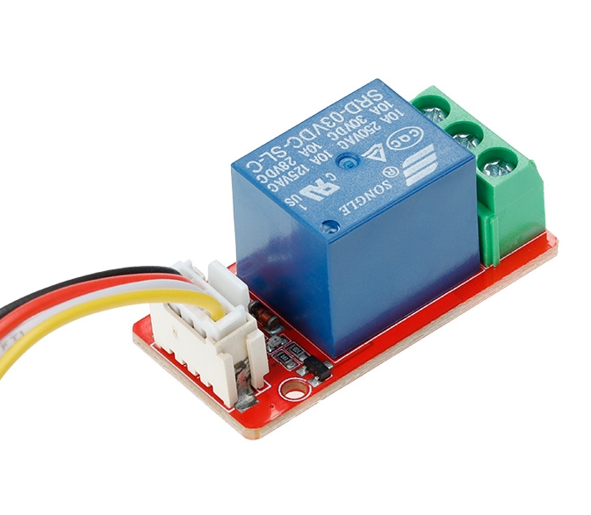
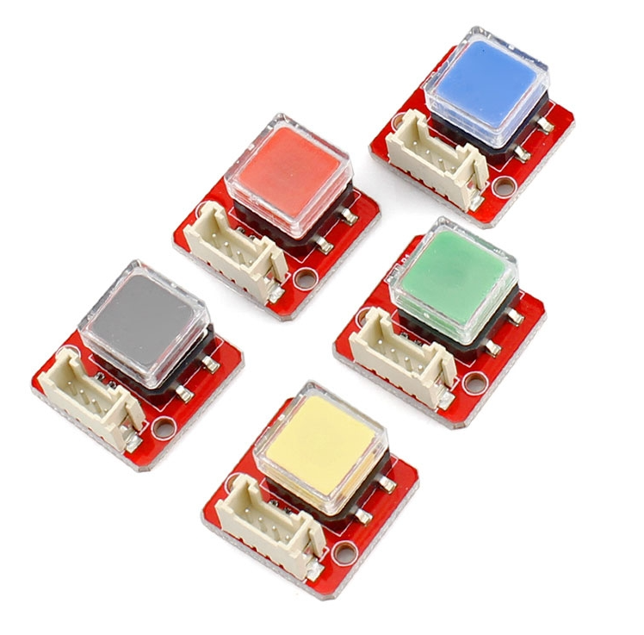
Реле и копчиња

Slide 12
Дизајн и принтање на 3D кутија
Дизајниран и испринтан 1 прототип.
Микроконтролерот како и секој сензор си има свое специјално место.
Оставени повеќе отвори за можност за проширување со повеќе сензори.
Кутијата е адаптирана за Arduino Uno, ќе биде направена за ExpLoRer контролерот по завршување на тестирањето.

Slide 13
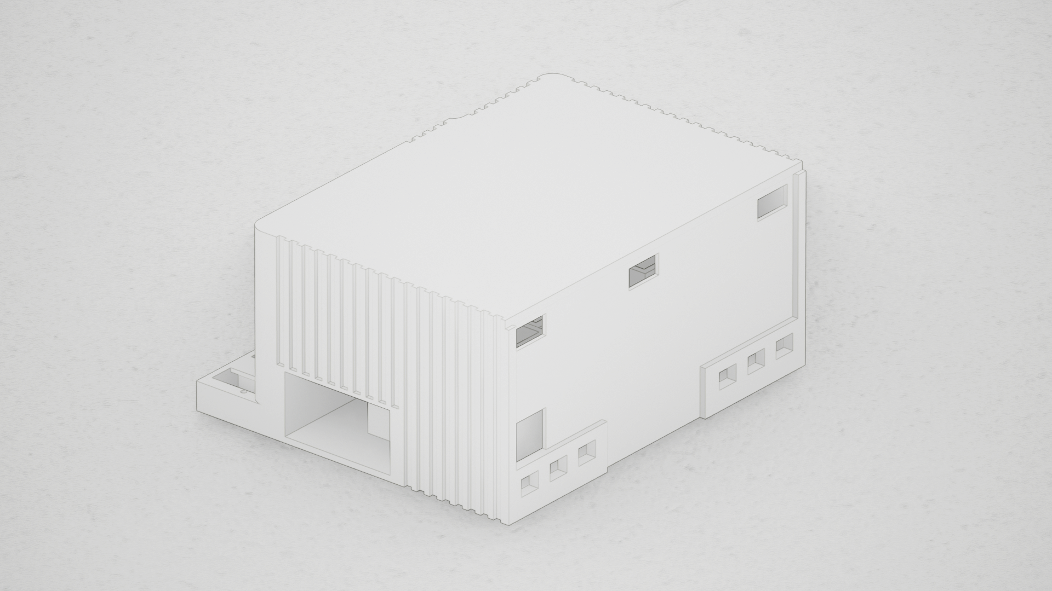

Slide 14
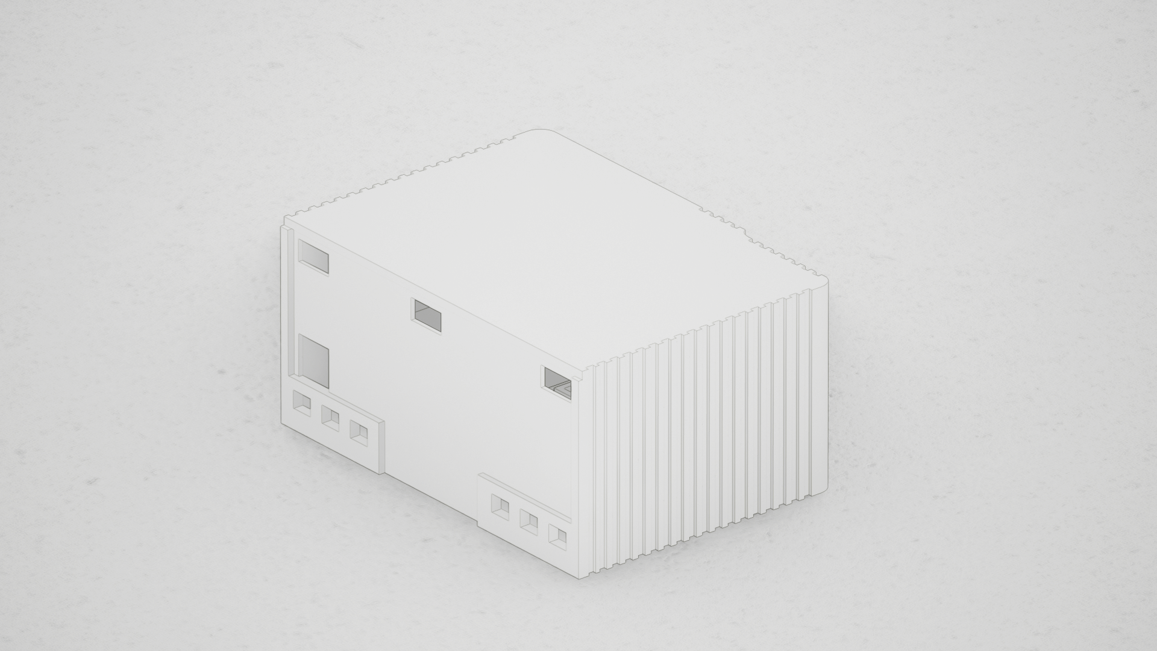

Slide 15
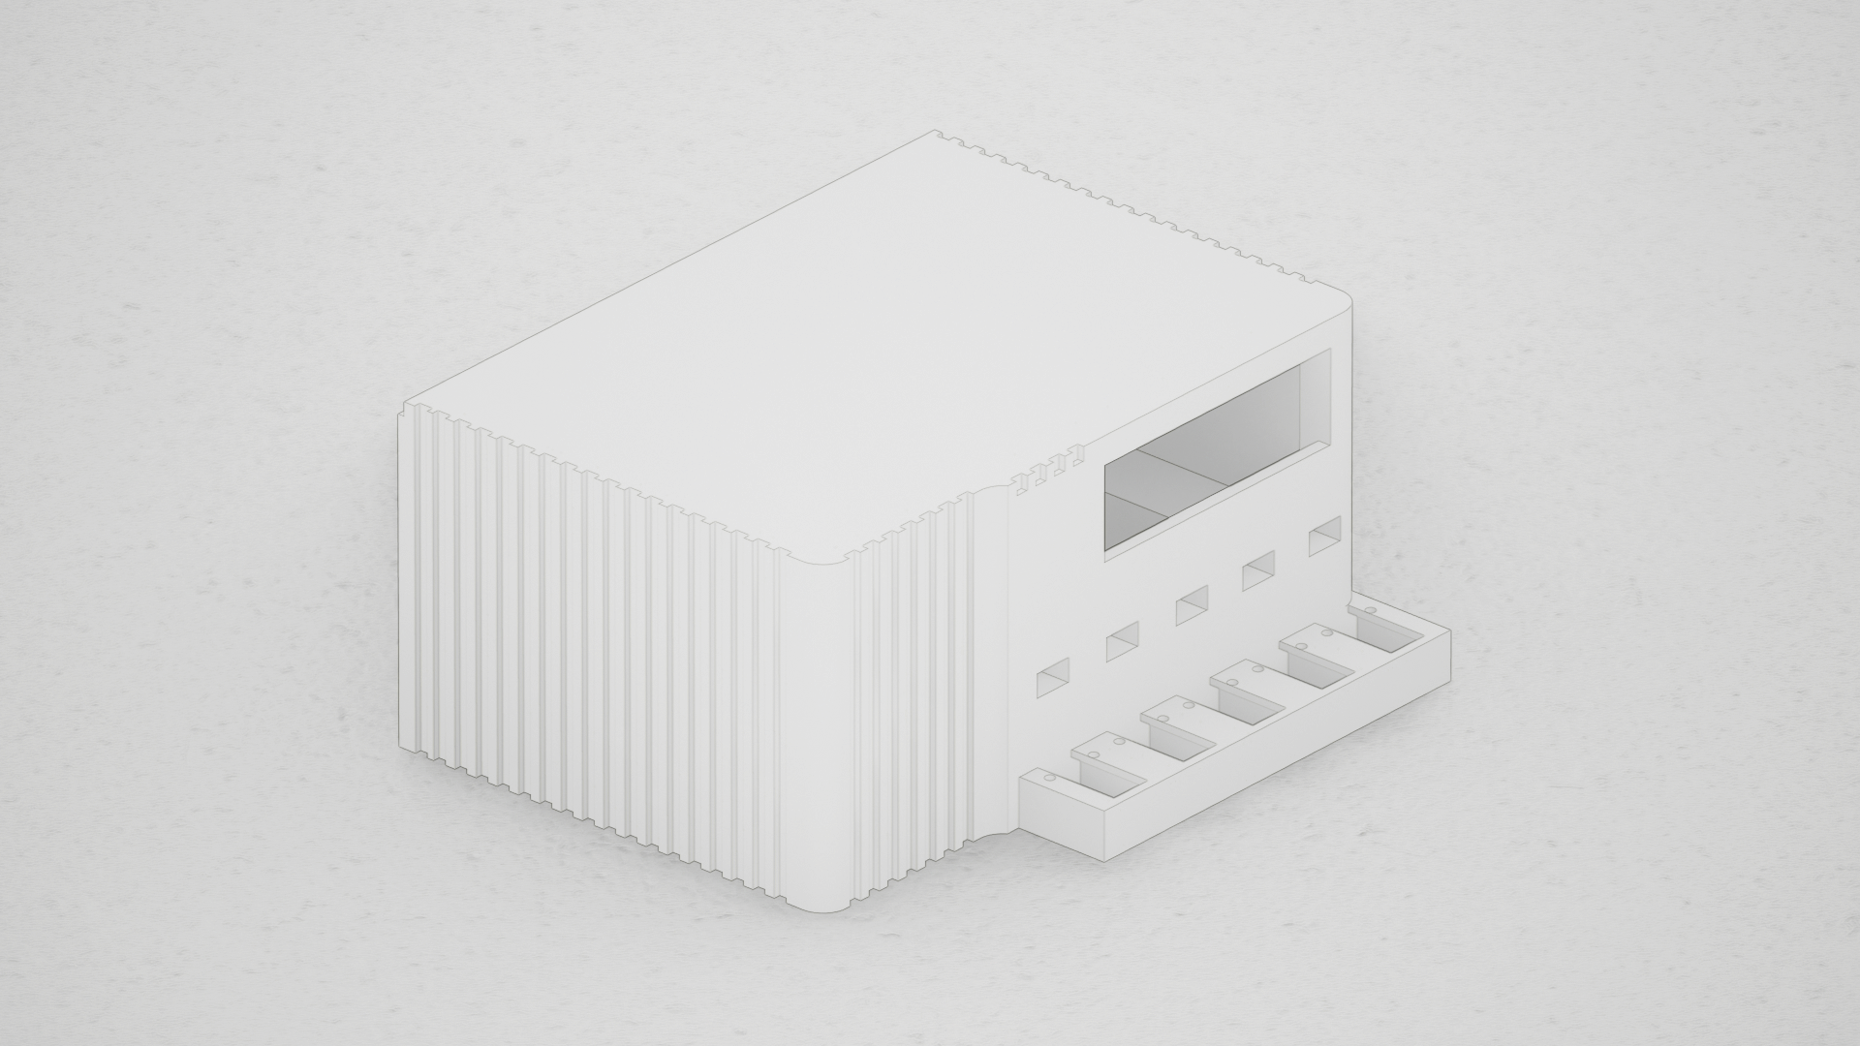

Slide 16
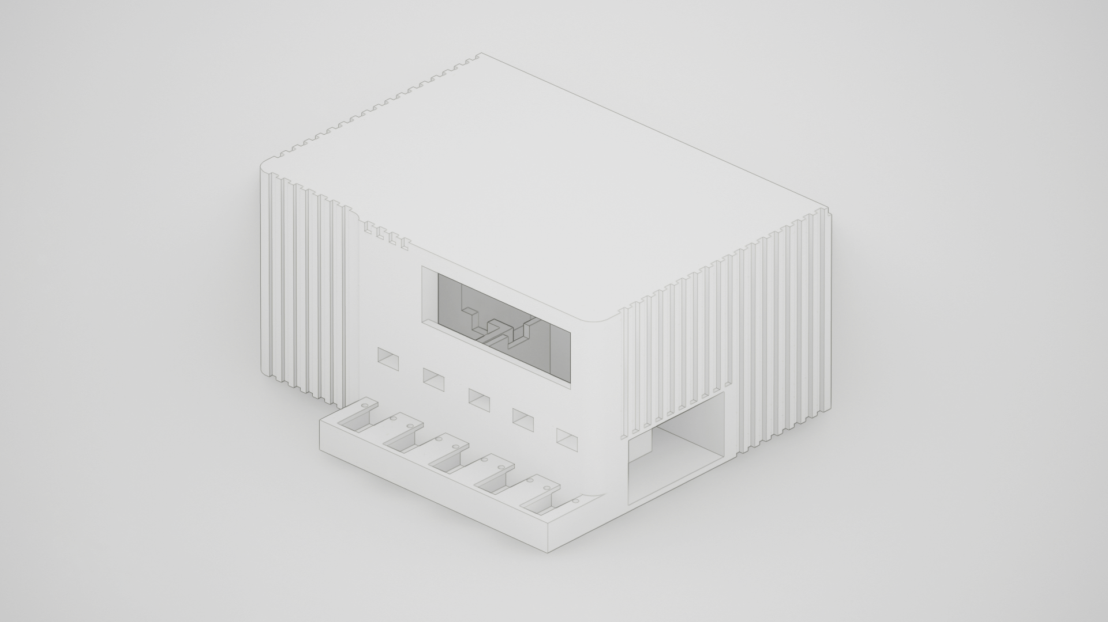

Slide 17
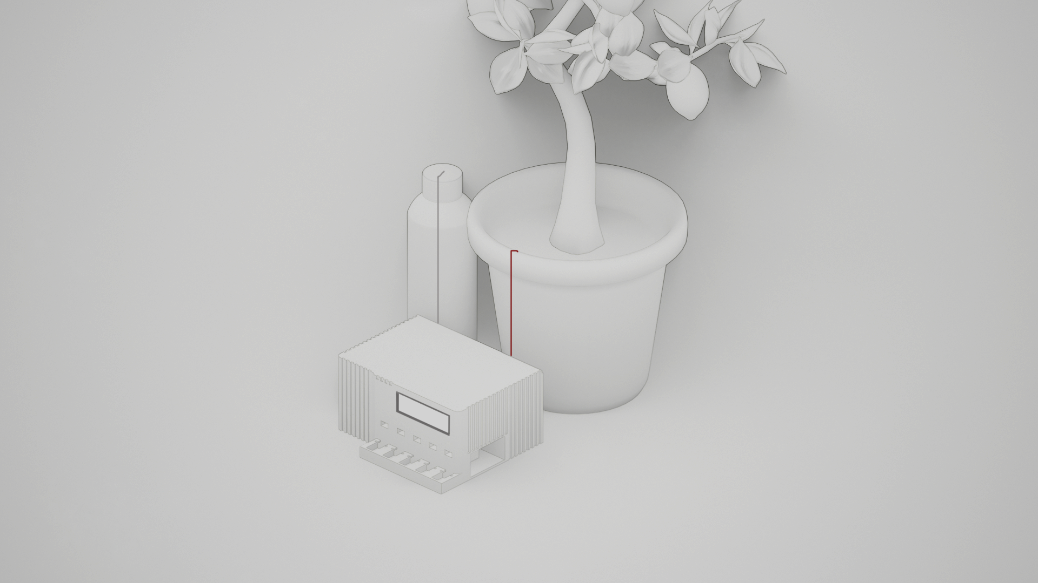

Slide 18
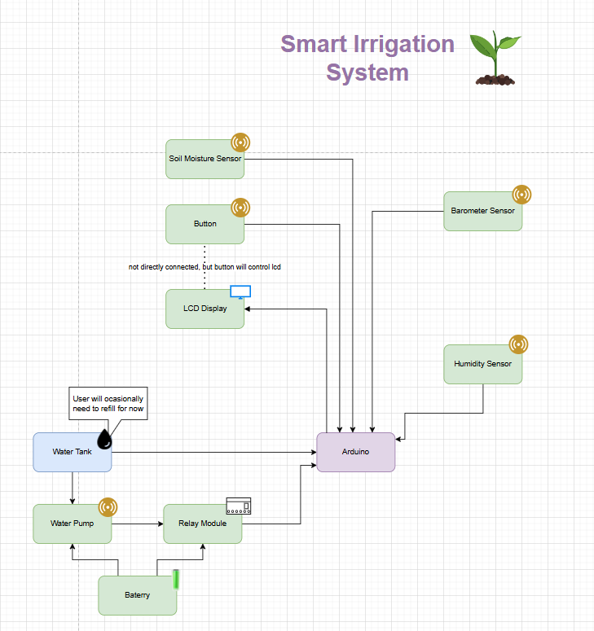
Дијаграм и имплементација
На сликата се прикажани поврзувањата на компононентите со микроконтролерот.
Линк до кодот: https://github.com/TheBore/irrigation_system_arduino, во фолдерот irrigation_system_with_lorawan_full

Slide 19
Слики од системот

Slide 20
Поврзување со TTN
Со помош на Sodaq Explorer микроконтролерот, податоците преку LoRa се испраќаат на поставениот Gateway на Raspberry Pi, а преку него стигнуваат на The Things Network.
На TTN е поставен Web Hook-от од мојата апликација поставена на сервер, каде што стигнуваат податоците.
Податоците понатаму имаат интерфејс со дијаграми.
Освен ова има автоматски поставен разговор со OpenAI за следење на животот и состојбата на растението преку податоците од сензорите. Целта на ова е дали ќе се примети некој добар или лош тренд.

Slide 21
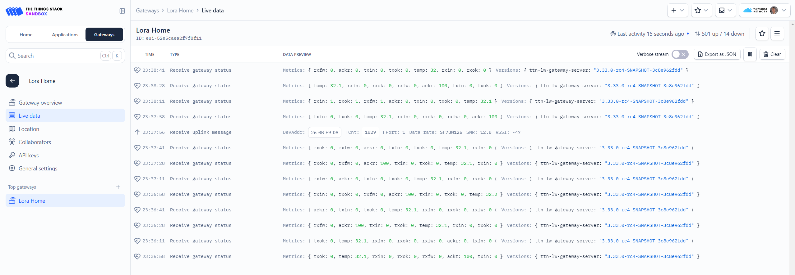
TTN Gateway

Slide 22
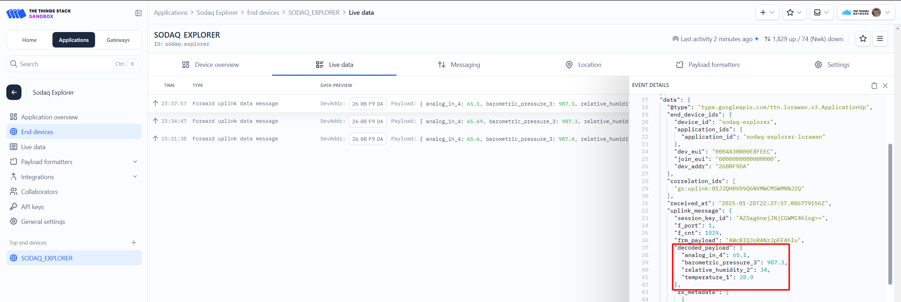
TTN Application (Client)

Slide 23
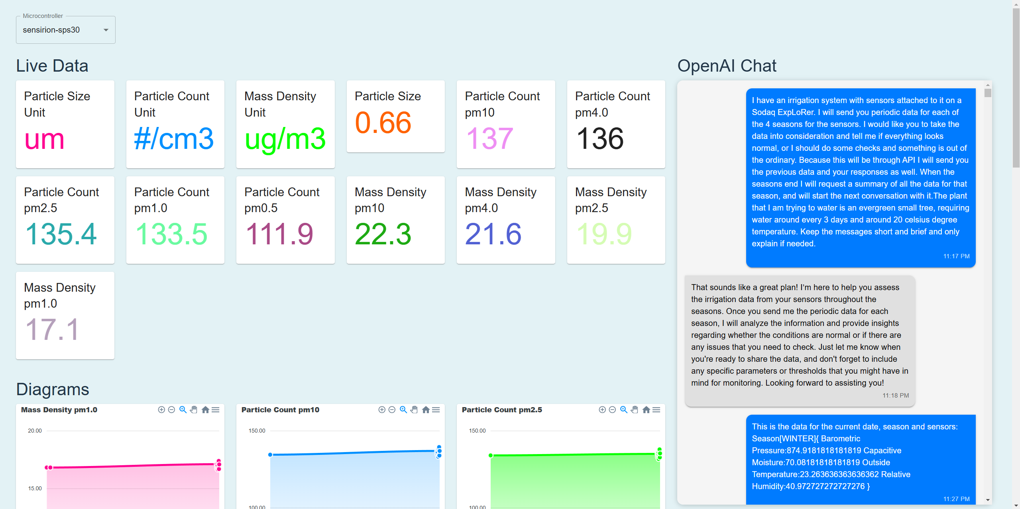
Слики од интерфејсот

Slide 24
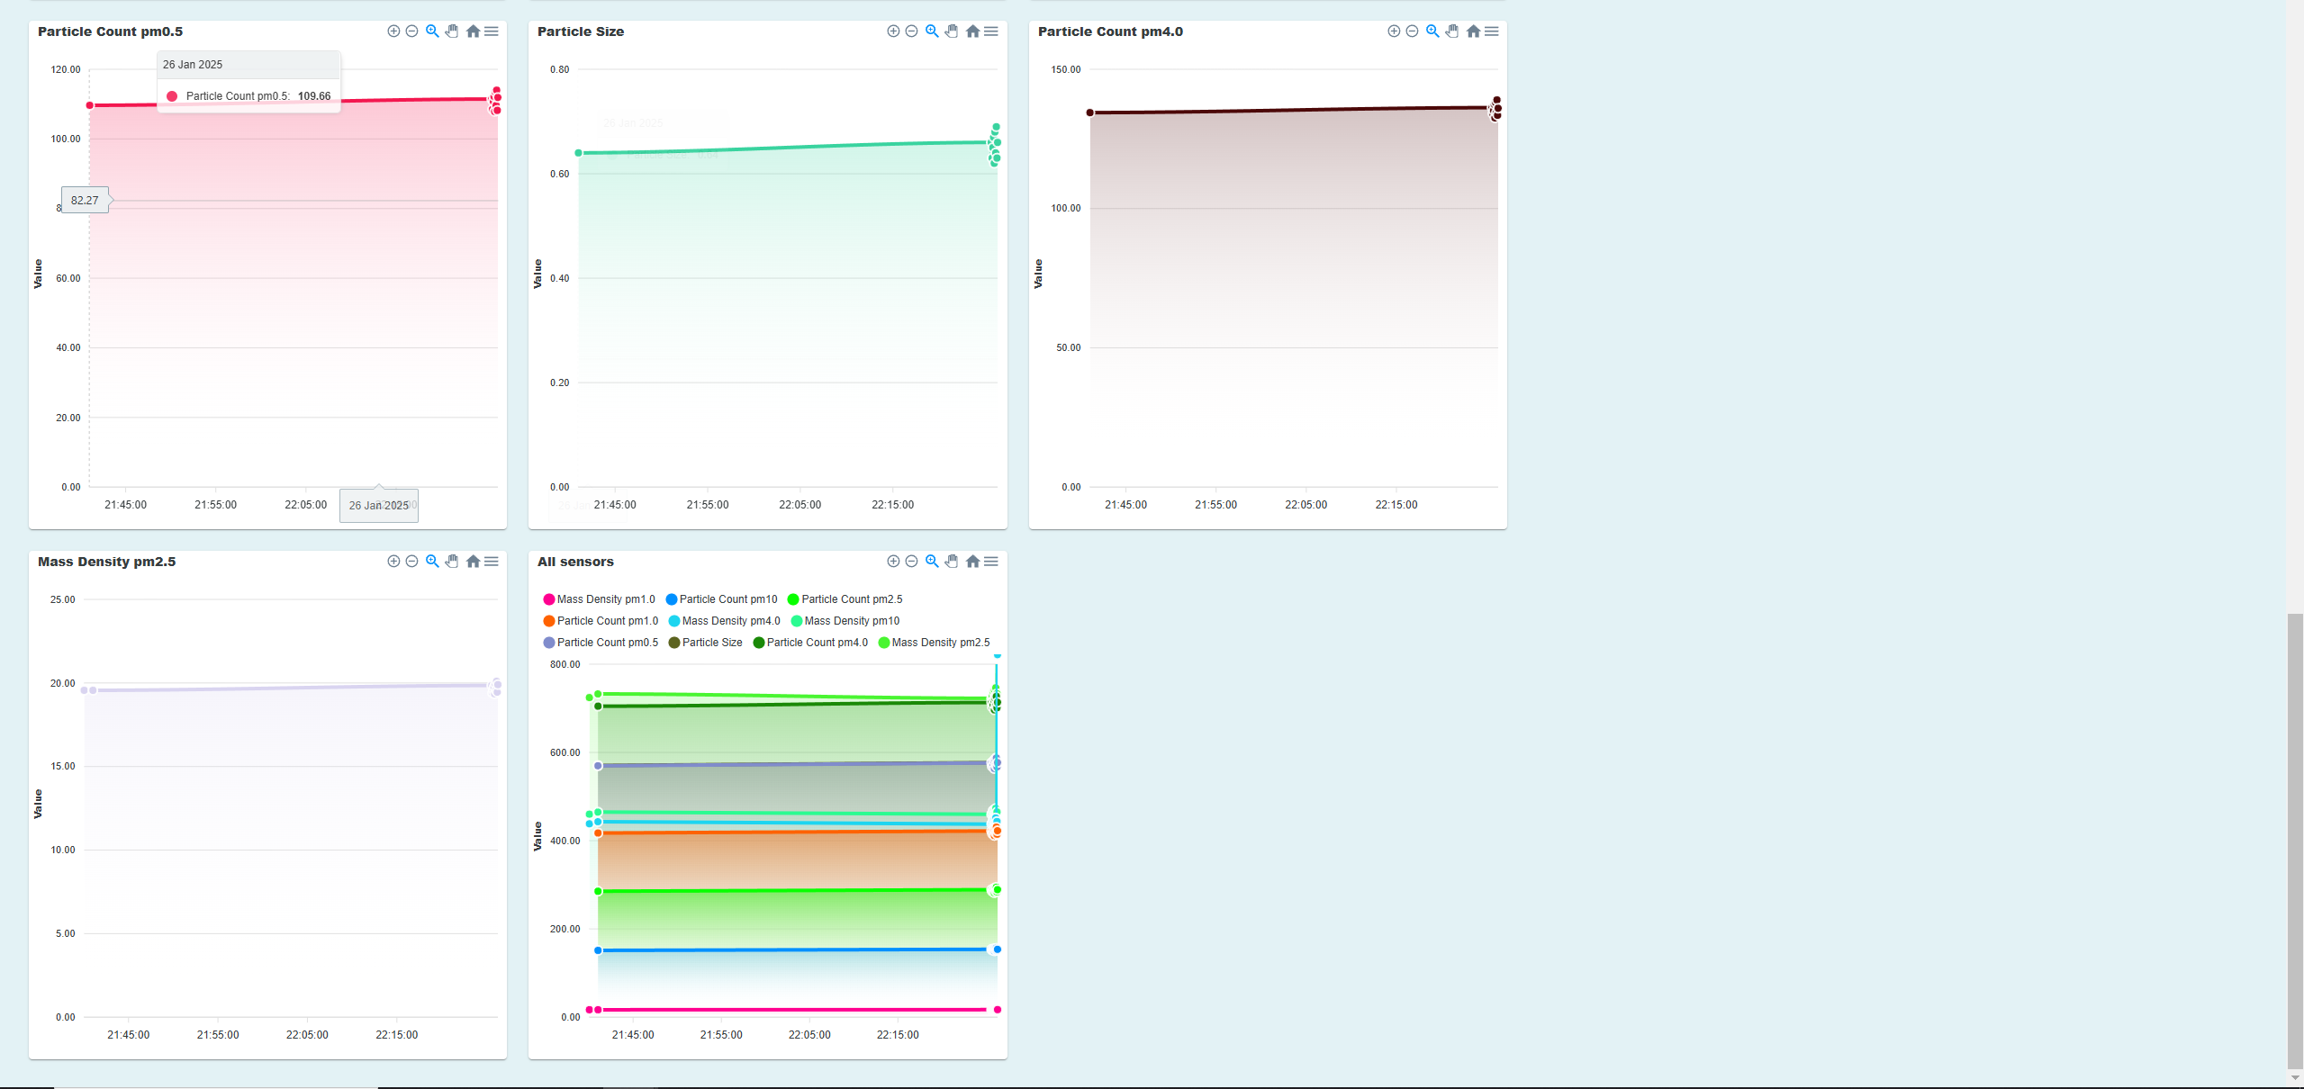
Слики од интерфејсот

Slide 25
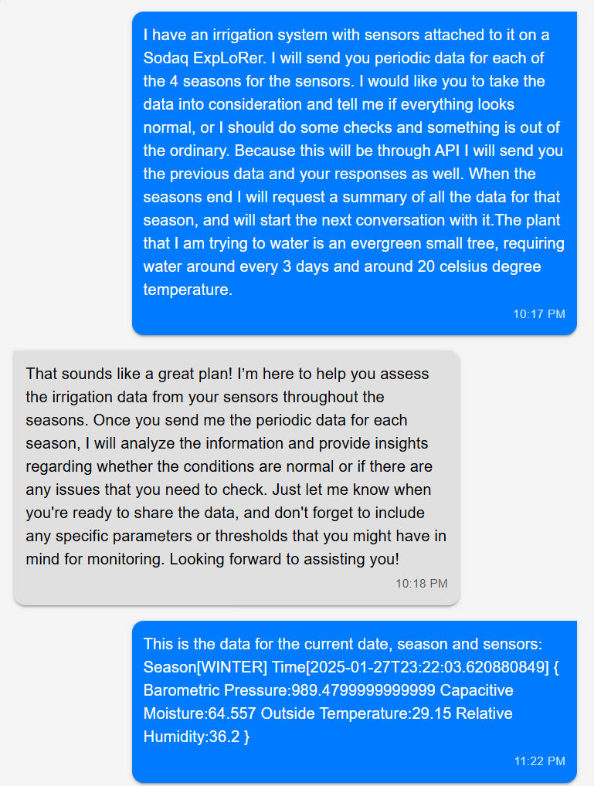
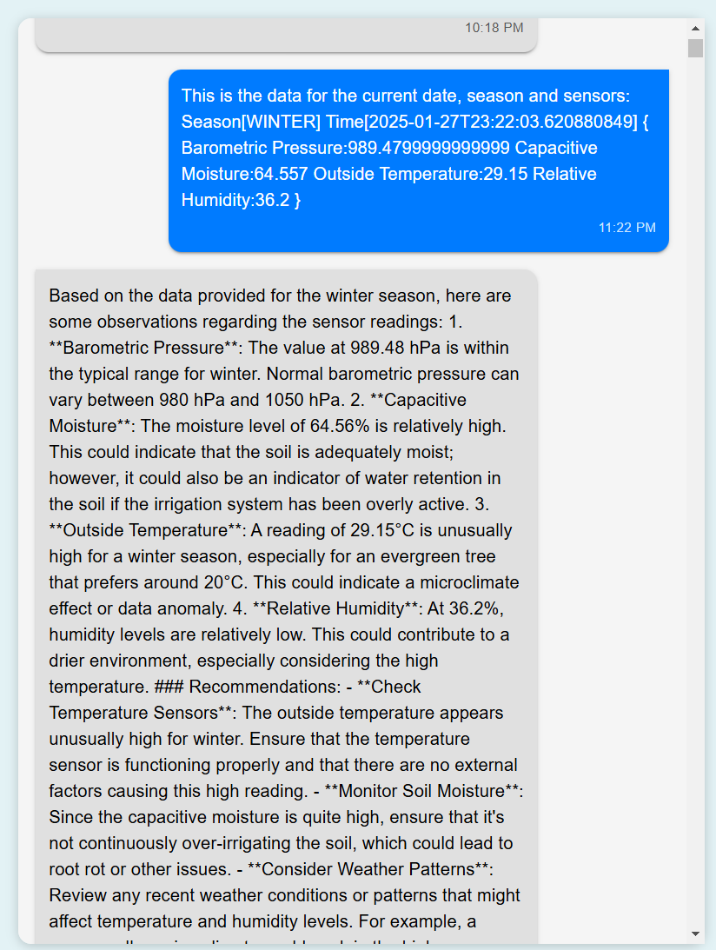
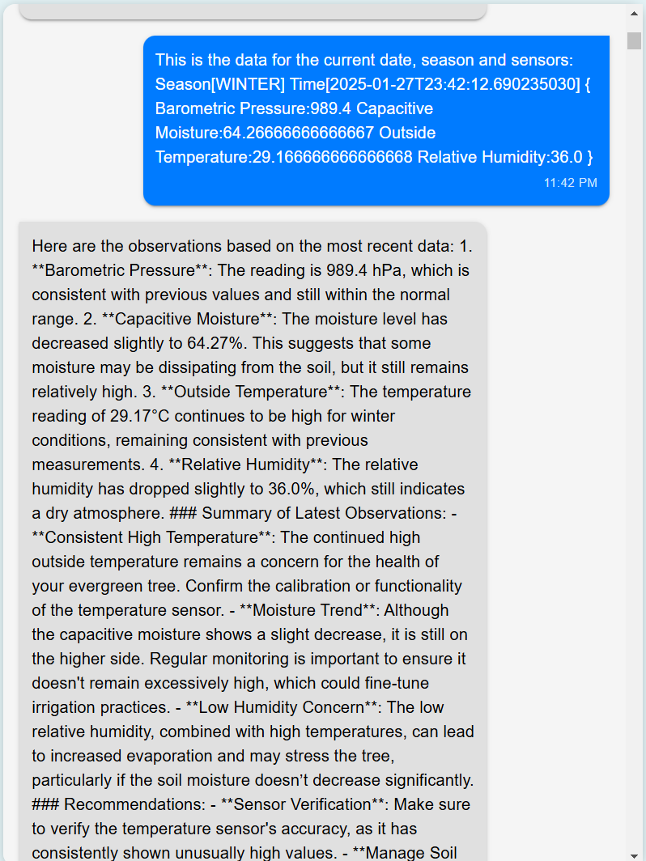
Слики од разговорот со OpenAI

Slide 26
Што е следно?
Поврзување на уште повеќе сензори, како што се:
Сензор за дожд;
Температура во почвата;
Квалитет на вода и др.
Користење на модул за LoRaWAN комуникација.
Поставување на апликација со API-ња, интерфејс и база.
Повремено комуницирање со ChatGPT за подлабоки анализи на читањата на сензорите.
Втора и подобрена верзија на 3D кутијата.

Slide 27

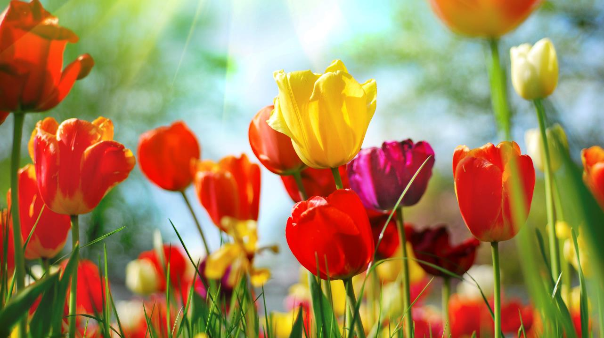
Благодарам на вниманието

